Slide 1
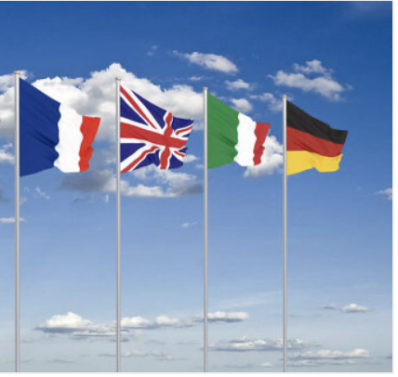
La France et la construction de l’Italie et de l’Allemagne
Chapitre 5

Slide 2

LA FRANCE ET LA CONSTRUCTION DE L’ÉTAT ITALIEN
Première partie

Slide 3
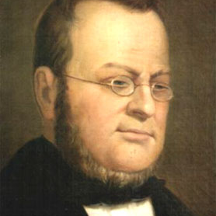
Camillo Benso, comte de Cavour (1810-1861)
Journaliste et homme d’Etat piémontais qui réalisa l’unité de l’Italie autour du royaume constitutionnel de Piémont-Sardaigne
Il illustre parfaitement l’idéologie libérale qui prône l’autonomie de l’État. La constitution de l’unité italienne entre dans cette logique.

Slide 4
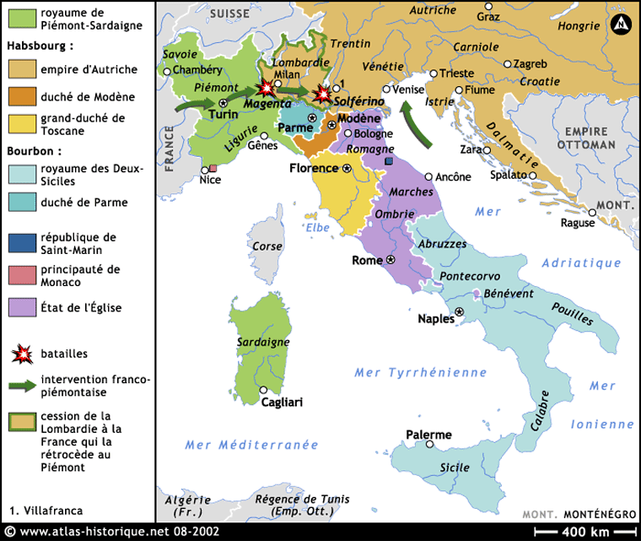
La guerre franco-piémontaise de 1859

Slide 5
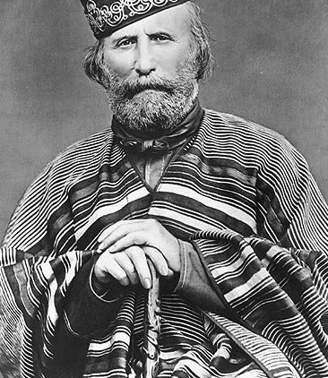
Giuseppe Garibaldi (1807-1882)
Général, homme politique et patriote italien. Il illustre le mouvement du Risorgimento italien.
Il est considéré comme un des pères fondateurs de l’unité italienne avec Mazzini, Cavour et Victor-Emmanuel II.
Ses campagnes militaires, où il mène les « chemises rouges » à la conquête de l’Italie du Sud, ont favorisé le rattachement de toutes les parties de l’Italie au Piémont-Sardaigne.
Fervent républicain, il accepte malgré tout la souveraineté du roi de Piémont-Sardaigne.

Slide 6
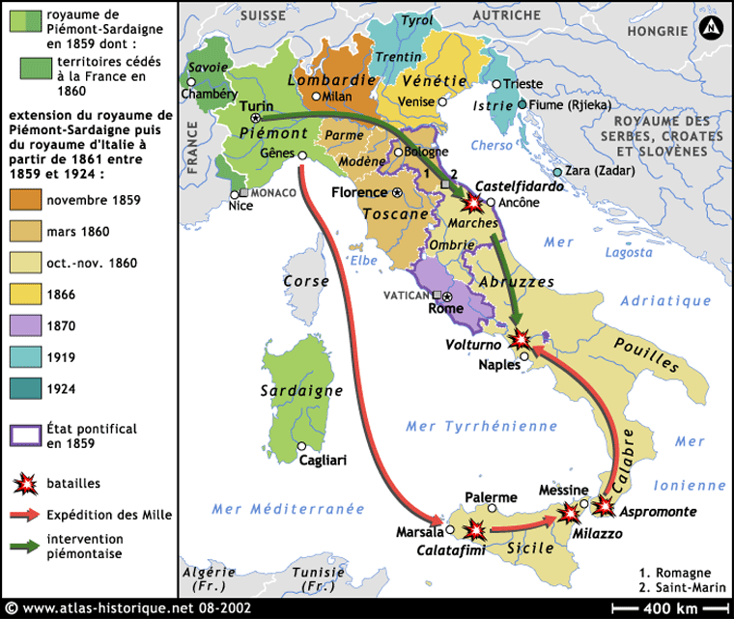
Les guerres de l’unité italienne

Slide 7
La France et l’unité allemande
Deuxième partie

Slide 8
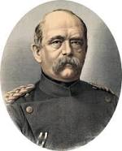
Otto von Bismarck (1815-1898)
Chancelier de Prusse puis du Second Reich pendant près de vingt ans (1862-1890), sa politique réaliste le conduit à s’adapter aux situations diplomatiques de l’heure pour réaliser, par le fer et le sang, l’unité allemande autour de la Prusse de Guillaume 1er.

Slide 9
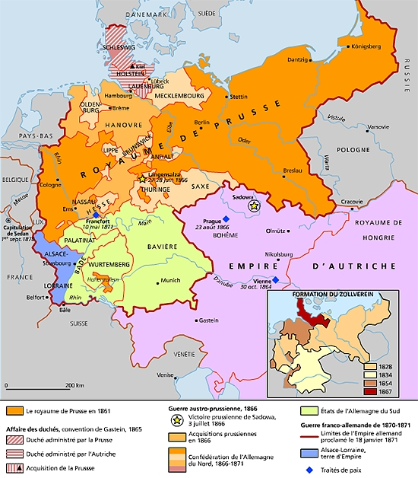
L’unité allemande

Slide 10
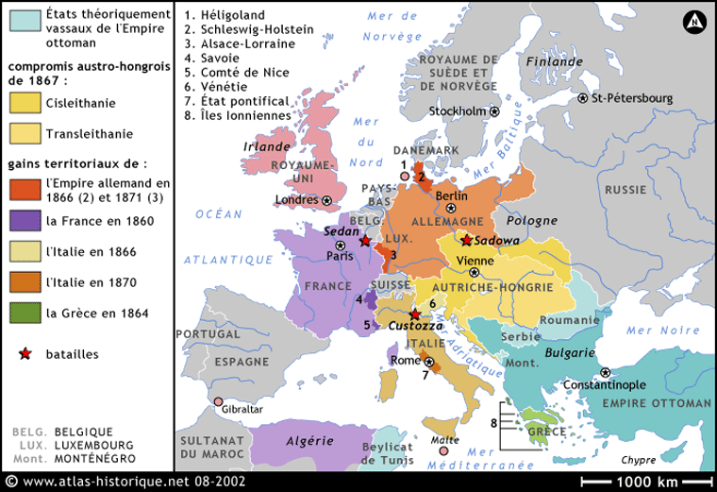
La situation de l’Europe en 1871

